Slide 1
Imágenes para 2º examen parcial Edad Media y Edad Moderna
Temas:
Románico (monasterios y pintura)
Gótico (catedrales, castillos y pintura)
Los orígenes del Renacimiento (Giotto)
Primer Renacimiento (Brunelleschi y pintura)

Slide 2
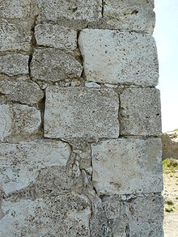
Periodo Románico (s. X-XII)

Slide 3
Periodo Románico (s. X-XII)
Completar nombres de formas arquitectónicas
Principales. Les puse dos ejemplos. Agregar más

Slide 4
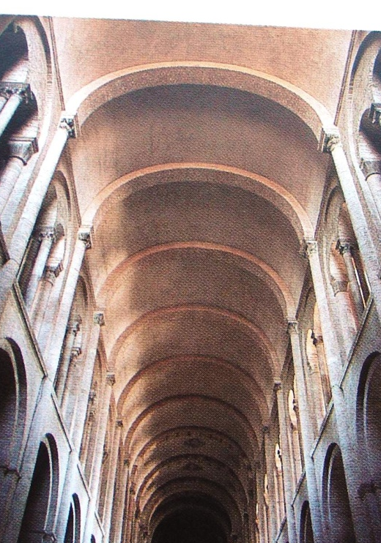
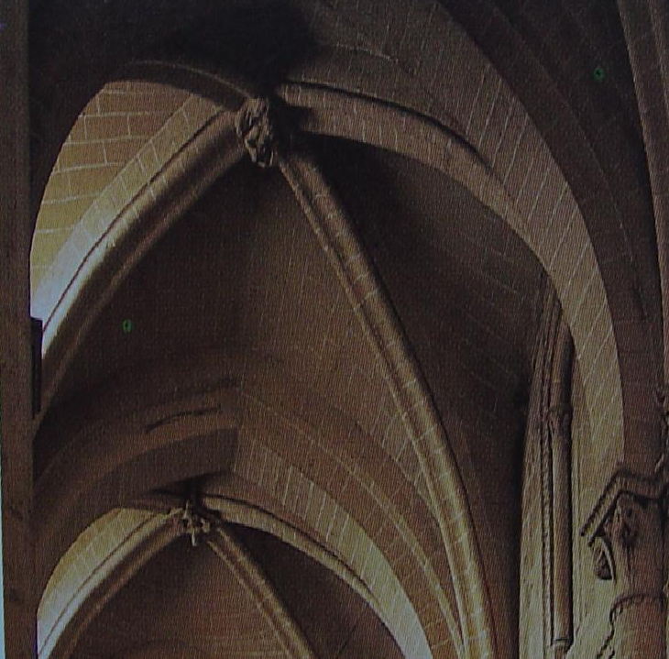
Uso de dos tipos de bóveda:
Bóveda de cañón (con los arcos fajones resaltados)
Bóveda de arista o de crucería (cruce transversal de dos bóvedas de cañón)

Slide 5
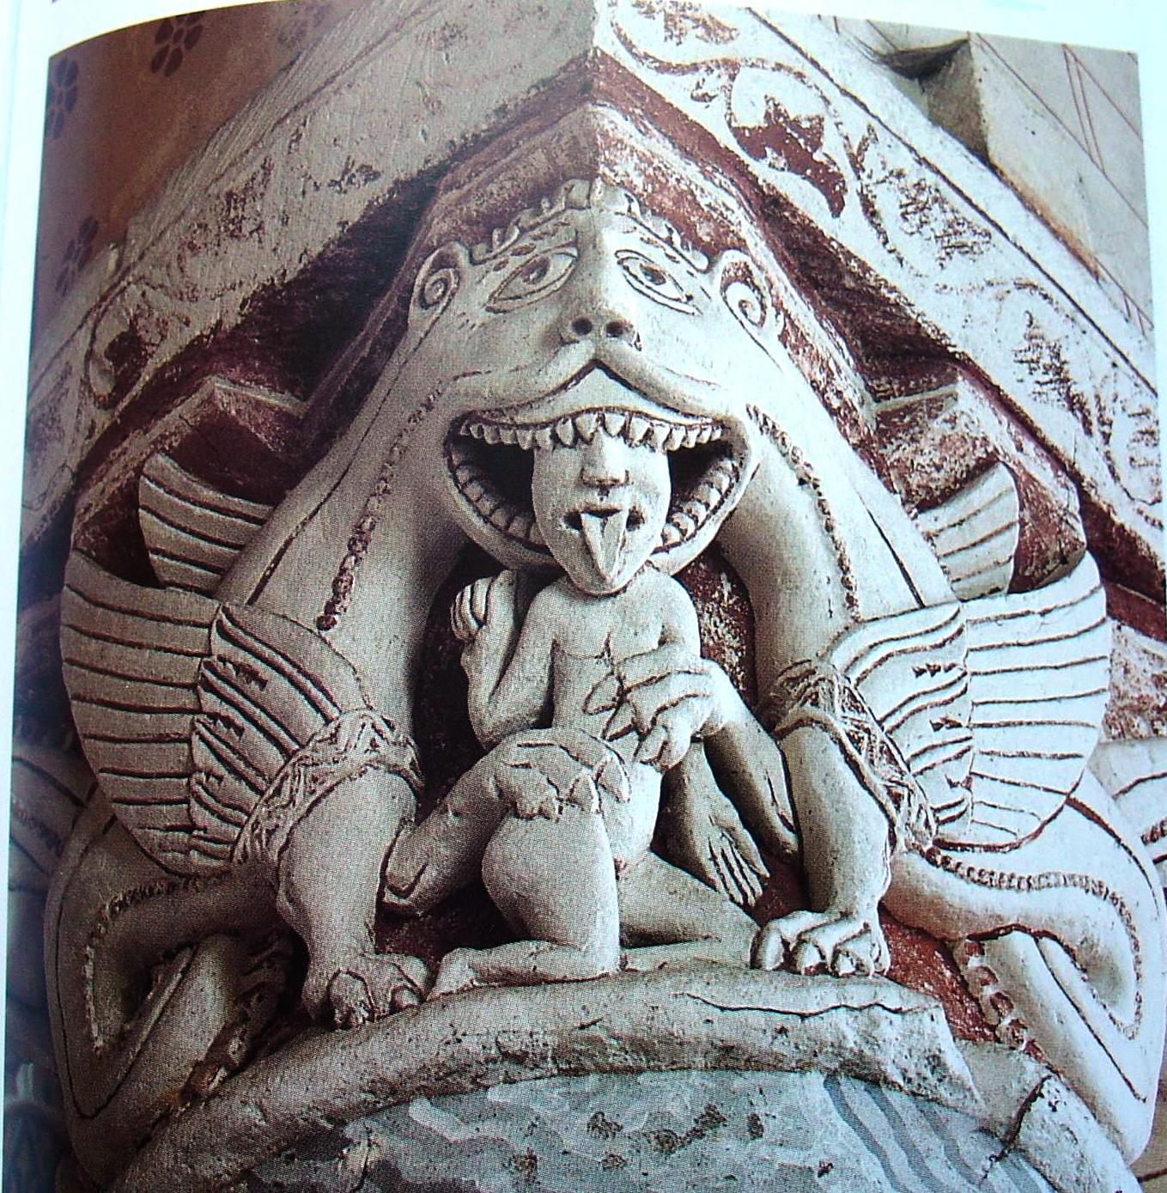
Arte Románico

Slide 6
Periodo Románico (s. X-XII)
Complejo catedralico. Pisa, Italia

Slide 7
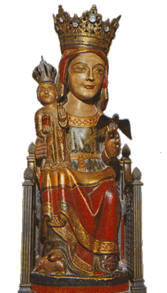
Escultura románica

Slide 8
Pintura románica
Pintura mural. Fresco. Tema: La matanza
de los Santos Inocentes (recuerdo de Jesús)

Slide 9
Pintura románica
Tabla de madera. Temple.
Frontal de Santa Margarita
(a la manera de Theotokos).

Slide 10
Periodo Gótico (s. XIII)
Catedral de Notre Dame. París, Francia

Slide 13
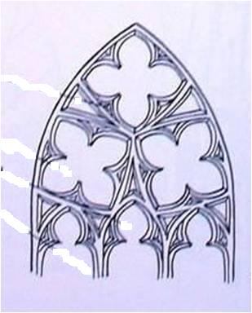
Principales elementos arquitectónicos (tracería)
Tracería
trilobulada
(s. XIII)
Rosetón
Tracería
cuatrilobulada
(s. XIV)
Vejiga de pez
(s. XV)

Slide 14
Catedral de Notre Dame, París

Slide 15
Pórtico de la Catedral Notre Dame. París, Francia

Slide 16
Periodo Gótico

Slide 17
Arquitectura civil. El castillo

Slide 18
Arquitectura civil

Slide 20
Pintura gótica
El libro de las muy ricas horas del
Duque de Berry

Slide 21
Las Cruzadas

Slide 22
El Renacimiento
2 periodos:
[Antecedentes = Siglo XIV = 1300. Giotto ]
Siglo XV = 1400 = Quattrocento
= Primer Renacimiento.
Siglo XVI = 1500 = Cinquecento
= Alto Renacimiento.

Slide 23
El arte en el Renacimiento
Características:
Catedral de Florencia. Cúpula de Brunelleschi. Campanario de Giotto.
Baptisterio con puertas de Ghiberti

Slide 24
Características:
Giotto.
La adoración de los Reyes.
Capilla Dell’Arena. Padua, Italia.

Slide 25
Primer Renacimiento Pintura
Masaccio. La Santísima Trinidad (con la Virgen, San Juan y los donantes). Fresco. Iglesia de Santa María Novella, Florencia, Italia.

Slide 26
Fra Angelico. La anunciación
Elementos
iconográficos:
Temple sobre madera.
Museo del Prado. Madrid, España.

Slide 27
Primer Renacimiento
Botticelli. El nacimiento de Venus

Slide 28
Grabado. Donatello. El festín de Herodes
Donatello. El festín de Herodes. Bronce. 60 x 60 cms. Relieve de la pila bautismal del baptisterio de la Catedral de Siena, Italia.

Slide 29
Tema: Visita del Rey Salomón
al Templo de Atala (Antiguo Testamento).
Características:
________________________
________________________
________________________
Lorenzo Ghiberti . Las Puertas del Paraíso. Baptisterio de la Catedral de Florencia. 506 x 287 cms.

Slide 30
Pintura de la Escuela Flamenca primitiva
Jan Van Eyck. El matrimonio Arnolfini

Slide 31
Traer al examen la revista El mundo medieval

